Slide 1
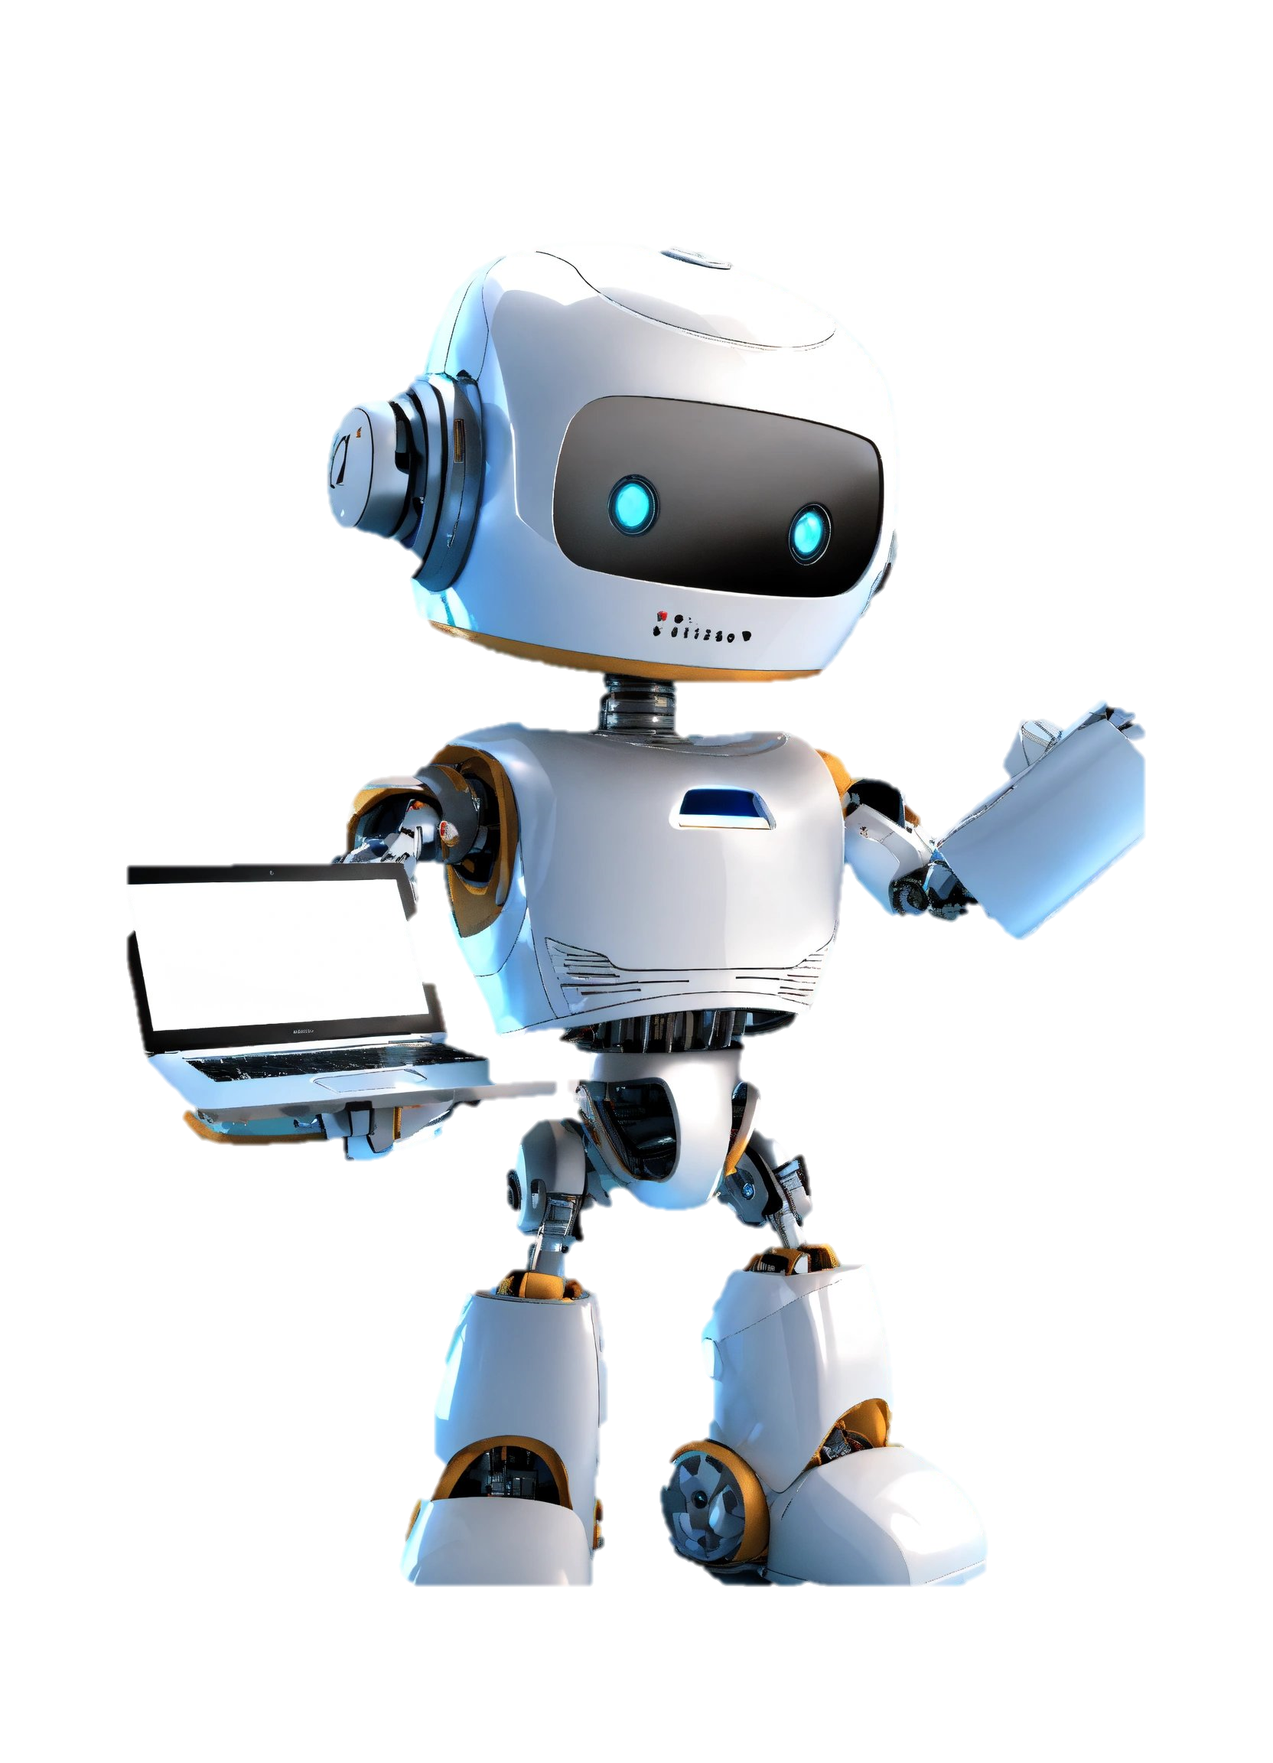
Programação orientada a objetos
DESVENDANDO CONCEITOS FUNDAMENTAIS

